Slide 1


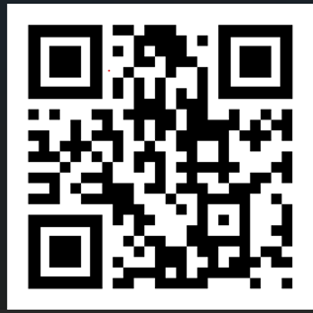
Info Day
Bando Erasmus Studio a.a. 2026 – 2027
Aula Teams
09.00| Introduzione dei lavori
Prof. Mattia Frasca
Coordinatore Istituzionale Erasmus
09:15 Come candidarsi al bando Erasmus Studio a.a. 2026 - 2027:
Dott.ssa Giusy Catanese
Coordinatrice U.O.R.I
10:45|Erasmus grant
Dott.ssa Martina Trovato
Staff U.O.R.I
11:00| Inclusione e moblità erasmus
Dott.ssa Stefania Scaffidi – CINAP
11:15 |Erasmus e le Associazioni Studentesche
Rappresentanti Associazioni
11:40| Question Time
16 febbraio 2026
H 09:00 – 12:30

